Slide 1
¡BIENVENIDOS!

Slide 2
“CONTROL”
(de los procesos y de la calidad del negocio)
Control
Nombre Instructor: David Martín González

Slide 3
CONTROL
DE LOS PROCESOS Y DE LA CALIDAD
1- Origen de las “7 herramientas básicas” de Control de la calidad
A- Érase una vez un monje samurái…
El origen de la denominación “siete herramientas” hay que buscarla en la historia antigua japonesa. Saitō Musashibō Benkei (popularmente llamado Benkei), es un nombre poco conocido en Europa pero que resulta ser uno de los personajes favoritos del folclore japonés. Fue un monje guerrero del siglo XII y la historia cuenta que desafiaba a todo aquel que se atreviera a atravesar el puente Gojo —en Kyoto—, y que se apropiaba de las espadas de todos aquellos oponentes que caían batidos en duelo.
Cuenta la leyenda que llegó a acumular 999 espadas y que finalmente perdió la contienda ante Yoshitsune Minamoto, otro de los más terribles y célebres guerreros samuráis de la historia de Japón. Lejos de acabar con la vida de ambos guerreros, este combate forjó una amistad que duraría hasta la muerte de ambos.
Notes:
MICROECONOMÍA

Slide 4
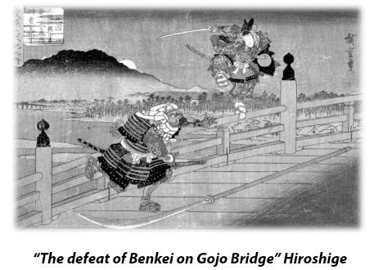
CONTROL
DE LOS PROCESOS Y DE LA CALIDAD
Notes:
MICROECONOMÍA

Slide 5
CONTROL
DE LOS PROCESOS Y DE LA CALIDAD
Cuenta la leyenda que Benkei poseía siete tipos diferentes de armas —la espada Tachi, la lanza de hoja curva Naginata o la mítica katana Musamune entre ellas— con las que ganaba todas sus batallas.
Esta leyenda inspiró la denominación “siete herramientas de la calidad” a Kaoru Ishikawa cuando buscaba una forma sencilla de denominar a las herramientas de control de calidad que había agrupado en su libro.
Por otro lado, y según Howard S. Gitlow, el origen de la denominación de las “siete herramientas de la calidad” estriba en que también son siete las piezas básicas utilizadas por un guerrero Samurái al entrar en combate*. Esto, unido al hecho de que el número 7 tiene un gran significado místico para los japoneses, es lo que ha conseguido mantener invariable el número con el que se habla de las herramientas de la calidad a pesar de que existen otras muchas para el análisis de problemas.
Notes:
MICROECONOMÍA

Slide 6
CONTROL
DE LOS PROCESOS Y DE LA CALIDAD
Notes:
MICROECONOMÍA

Slide 7
CONTROL
DE LOS PROCESOS Y DE LA CALIDAD
B- Érase una vez un químico japonés…
En los años cincuenta, cuando las teorías de Shewhart y Deming sobre calidad y control de procesos empezaban a calar en el tejido industrial japonés, el químico, doctor en ingeniería y profesor de la Universidad de Kyoto, Kaoru Ishikawa, comenzó a trabajar en sus teorías sobre el control de la calidad y a promocionarlas de forma activa como asesor de numerosas empresas e instituciones.
Notes:
MICROECONOMÍA

Slide 8
CONTROL
DE LOS PROCESOS Y DE LA CALIDAD
Algunos de los principios básicos de Ishikawa con referencia al Control de procesos y de la calidad eran los siguientes:
•Educación: la calidad empieza y termina con la educación.
•Cliente: es imprescindible identificar y satisfacer los requisitos del cliente.
•Proactividad: es más importante eliminar las causas de los problemas que los síntomas.
•Responsabilidad: el control de calidad es responsabilidad de todos los trabajadores.
•Comunicación: la información debe ser comunicada y difundida al personal de la organización.
Notes:
MICROECONOMÍA

Slide 9
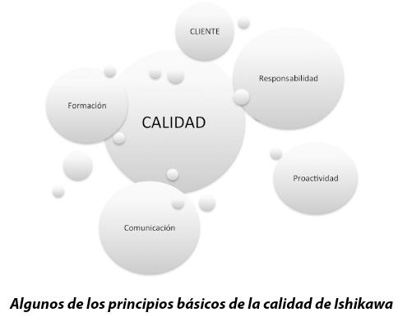
CONTROL
DE LOS PROCESOS Y DE LA CALIDAD
CONTROL DE LA
Notes:
MICROECONOMÍA

Slide 10
CONTROL
DE LOS PROCESOS Y DE LA CALIDAD
En el marco de esta labor como consultor, en 1943 desarrolló por primera vez su famoso diagrama causa-efecto, como herramienta de apoyo en el análisis de problemas para un grupo de ingenieros de una industria japonesa.
El diagrama causa-efecto, una de las siete herramientas básicas para el control de la calidad, aún se emplea actualmente como método de identificación, selección y documentación de causas de la variabilidad de la producción y en general, para identificar las causas de cualquier tipo de problema recurrente en una organización.
Notes:
MICROECONOMÍA

Slide 11
CONTROL
DE LOS PROCESOS Y DE LA CALIDAD
Tras más de 30 años de experiencia como asesor, Ishikawa decidió publicar el libro “¿Qué es el control total de la calidad? La modalidad japonesa”. En este libro, empresas tan relevantes como Ford Motor Company, Bridgestone o IBM, hicieron público su agradecimiento a su labor y contribución en el éxito de la implementación de las técnicas de TQM (Total Quality Management).
Notes:
MICROECONOMÍA

Slide 12
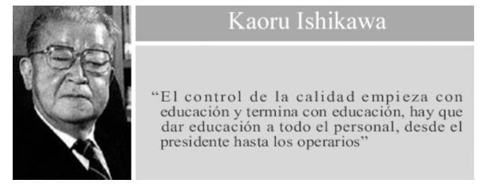
CONTROL
DE LOS PROCESOS Y DE LA CALIDAD
Notes:
MICROECONOMÍA

Slide 13
CONTROL
DE LOS PROCESOS Y DE LA CALIDAD
Ishikawa postuló que bastaban siete herramientas para solucionar la mayoría de los problemas sencillos relacionados con la calidad e, inspirándose en las siete armas del legendario monje samurái, las denominó las siete herramientas de la calidad:
• Diagrama causa-efecto.
• Hoja de verificación (hoja de recogida de datos o checklist).
• Estratificación
• Histograma.
• Gráfico de Pareto.
• Diagrama de dispersión.
• Gráfico de control
Notes:
MICROECONOMÍA

Slide 14
CONTROL
DE LOS PROCESOS Y DE LA CALIDAD
La lista original publicada por la JUSE ha ido evolucionando y modificándose con el tiempo, y concretamente la herramienta Estratificación —más un concepto que una herramienta en sí misma— es sustituida por muchos autores por el Diagrama de Flujo. No obstante, el concepto de siete herramientas se ha mantenido inalterable.
Salvo el diagrama causa-efecto, estas herramientas no fueron desarrolladas por Ishikawa, pero sí fueron agrupadas y recopiladas por este para mejorar el control de la calidad y también, para facilitar el trabajo de los círculos de calidad.
Notes:
MICROECONOMÍA

Slide 15
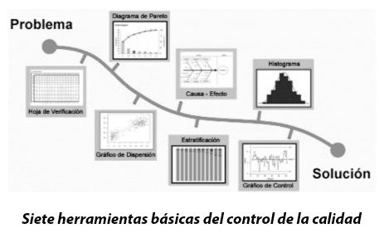
CONTROL
DE LOS PROCESOS Y DE LA CALIDAD
Notes:
MICROECONOMÍA

Slide 16
CONTROL
DE LOS PROCESOS Y DE LA CALIDAD
2- Diagrama de Pareto
El diagrama de Pareto consiste en una representación gráfica, similar al Histograma, de las posibles causas de un problema ordenadas según frecuencias (de mayor a menor), que permite identificar y priorizar las que tienen mayor probabilidad de haber ocurrido y descartar aquellas que tienen menos probabilidad de haber sido las causas reales.
El diagrama se basa en el Principio de Pareto, también conocido como regla 80:20 según la cual, en cualquier grupo de factores o posibles causas que contribuyen a un mismo efecto, solo una pequeña parte (alrededor del 20%), denominados “pocos y vitales” son los causantes de la mayor parte de dicho efecto frente al resto, denominados “muchos y triviales”.
Notes:
MICROECONOMÍA

Slide 17
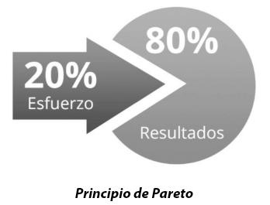
CONTROL
DE LOS PROCESOS Y DE LA CALIDAD
Notes:
MICROECONOMÍA

Slide 18
CONTROL
DE LOS PROCESOS Y DE LA CALIDAD
A principios del siglo XX, el economista y sociólogo Vilfredo Pareto, llevó a cabo un profundo análisis sobre cómo estaba distribuida la riqueza entre la población, llegando a la conclusión de que el 80% de la misma estaba concentrada en apenas el 20% de la población. Conocedor de los trabajos de Pareto, el estadístico Joseph Juran hizo referencia a los mismos para establecer la idea de que la mayoría de las pérdidas de calidad en una organización están causadas por unas pocas e importantes causas. Elaboró diversas curvas acumulativas en las que se mostraba gráficamente este fenómeno y las tituló “Principio de Pareto de la distribución desigual aplicado a la distribución de la riqueza y la distribución de las pérdidas de calidad”.
Notes:
MICROECONOMÍA

Slide 19
CONTROL
DE LOS PROCESOS Y DE LA CALIDAD
Este título dio a entender que el principio de los “pocos vitales” había sido formulado originalmente por Pareto siendo en realidad formulada por Juran. Posteriormente, esta proporción 80:20 ha sido identificada en diversos campos, lo que ha ayudado a consolidar la teoría como una verdad prácticamente universal.
Notes:
MICROECONOMÍA

Slide 20
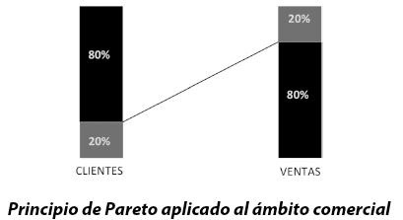
CONTROL
DE LOS PROCESOS Y DE LA CALIDAD
Por ejemplo, si se aplica este principio en el ámbito comercial, se podría decir que un 20% de los clientes de una empresa son los responsables del 80% de las ventas. Esta idea es importante para la empresa a la hora de diseñar estrategias orientadas a aumentar las ventas mediante la mejora de la satisfacción de sus clientes.
Notes:
MICROECONOMÍA

Slide 21
CONTROL
DE LOS PROCESOS Y DE LA CALIDAD
Si se aplica el Principio de Pareto en la identificación de las causas de un problema, identificar estos “pocos y vitales” y descartar los “muchos” y no vitales supone un gran avance al permitir dedicar los recursos disponibles a eliminar las causas más probables, llegando a buenos resultados con el mínimo de los esfuerzos.
Diseño e interpretación del diagrama de Pareto:
Para elaborar un diagrama de Pareto, se debe partir de datos e información reales sobre la frecuencia de ocurrencia de cada causa potencial. Estos datos pueden ser obtenidos a través de un brainstorming, de una encuesta de satisfacción de clientes, o de un registro interno de la propia organización.
Notes:
MICROECONOMÍA

Slide 22
CONTROL
DE LOS PROCESOS Y DE LA CALIDAD
El diagrama muestra gráficamente en forma de barras los valores absolutos de cada causa, y en forma de líneas las frecuencias acumuladas (resultado de ir sumando una frecuencia con la inmediata anterior).
En el eje horizontal, se representan las diferentes causas (de mayor a menor frecuencia); en los ejes verticales se representan el valor absoluto de la frecuencia (habitualmente a la izquierda) y el valor acumulado (a la derecha). Este último debe tener un valor entre 0 y 100%.
Sobre cada barra, se suele incluir el valor absoluto de la frecuencia. En cada punto de la línea, el valor de la frecuencia acumulada.
Notes:
MICROECONOMÍA

Slide 23
CONTROL
DE LOS PROCESOS Y DE LA CALIDAD
Una vez hecha la representación de ambas frecuencias, se traza una línea horizontal correspondiente a la probabilidad del 80% y una línea vertical que cruza a la anterior justo donde la frecuencia acumulada alcanza dicho valor del 80%. El área comprendida a la derecha de la línea vertical mostrará los “muchos y no vitales”.
En el diagrama siguiente, se representan tipos de defectos de un producto y la frecuencia con la que aparecen.
Notes:
MICROECONOMÍA

Slide 24
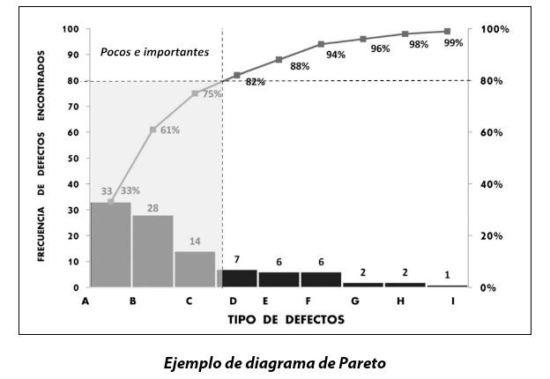
CONTROL
DE LOS PROCESOS Y DE LA CALIDAD
Notes:
MICROECONOMÍA

Slide 25
CONTROL
DE LOS PROCESOS Y DE LA CALIDAD
El análisis del diagrama de Pareto es sencillo: el 80% de los productos defectuosos lo son por los defectos identificados bajo el área sombreada, en este caso, los tipos de defecto A, B y C. A pesar de la simplicidad de este análisis, la organización ya tiene una idea de qué procesos/actividades debe abordar para mejorar la calidad de su producto.
Este análisis tan sencillo solo es una aproximación inicial al problema y debe complementarse con otros análisis, como por ejemplo el coste que supone la eliminación de cada tipo de defecto, la viabilidad de llevarlo a cabo con los recursos de la organización, el tiempo necesario o el impacto de cada tipo de defecto en la calidad del producto. La razón es simple: es posible que el coste de eliminar el defecto C sea superior a los beneficios que aportaría hacerlo (si por ejemplo se debe realizar una inversión millonaria en sustituir una máquina obsoleta) y sea más rentable para la organización abordar otros tipos de defectos.
Notes:
MICROECONOMÍA

Slide 26
CONTROL
DE LOS PROCESOS Y DE LA CALIDAD
En otro ejemplo similar, una empresa de confección quiere emprender un plan de mejora de la calidad de sus prendas de piel, y ha empezado registrando las causas que están originando las devoluciones de los productos. Los datos obtenidos se disponen en forma de tabla, ordenados de mayor a menor.
Después, se deberá calcular el porcentaje de cada causa, tanto absoluto como acumulado, obteniendo una tabla como la que se muestra a continuación.
Notes:
MICROECONOMÍA

Slide 27
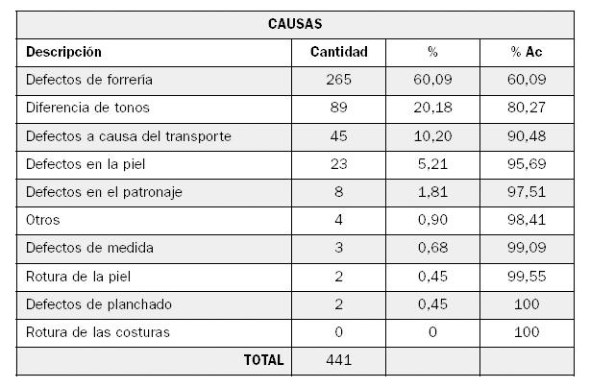
CONTROL
DE LOS PROCESOS Y DE LA CALIDAD
Notes:
MICROECONOMÍA

Slide 28
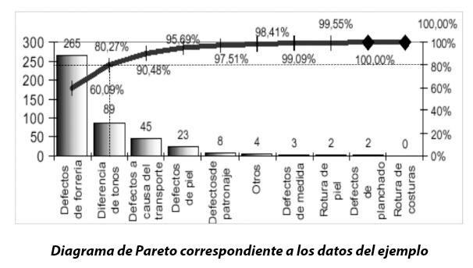
CONTROL
DE LOS PROCESOS Y DE LA CALIDAD
Con los datos anteriores, se elabora el diagrama de Pareto que se muestra a continuación:
Notes:
MICROECONOMÍA

Slide 29
CONTROL
DE LOS PROCESOS Y DE LA CALIDAD
La interpretación del diagrama es muy sencillo: el 80,27% de las devoluciones están producidas por defectos de forrería y por diferencia de tonos en el color de las diferentes piezas de piel que componen la prenda. La empresa debería centrar sus esfuerzos en solucionar estos dos problemas que ocasionan más del 80% de las devoluciones.
Notes:
MICROECONOMÍA

Slide 30
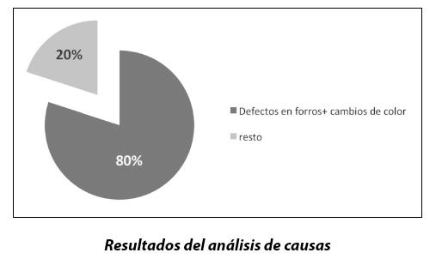
CONTROL
DE LOS PROCESOS Y DE LA CALIDAD
Notes:
MICROECONOMÍA

Slide 31
CONTROL
DE LOS PROCESOS Y DE LA CALIDAD
Como en el caso anterior, este análisis es ciertamente muy sencillo, y se debería complementar con otros, como por ejemplo, el coste que tendrá solucionar cada una de las causas de los defectos que se han identificado o el tiempo necesario para llevarlo a cabo, o el impacto en la satisfacción final de los clientes.
Otros ejemplos de diagramas de Pareto se muestran a continuación.
Notes:
MICROECONOMÍA

Slide 32
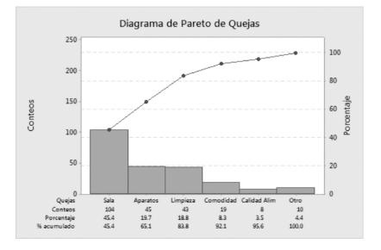
CONTROL
DE LOS PROCESOS Y DE LA CALIDAD
Notes:
MICROECONOMÍA

Slide 33
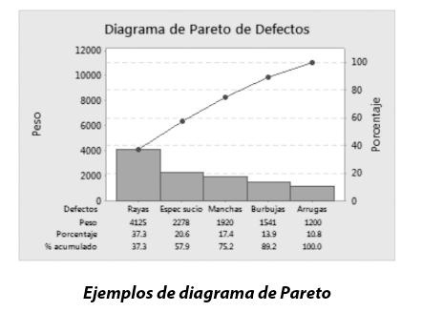
CONTROL
DE LOS PROCESOS Y DE LA CALIDAD
Notes:
MICROECONOMÍA

Slide 34
CONTROL
DE LOS PROCESOS Y DE LA CALIDAD
Aunque se pueden hacer “a mano”, para la elaboración de este tipo de diagramas, es muy útil contar con un software específico o simplemente, con el apoyo de una Hoja de Cálculo que automatice la representación del diagrama a partir de los datos de partida.
Notes:
MICROECONOMÍA

Slide 35
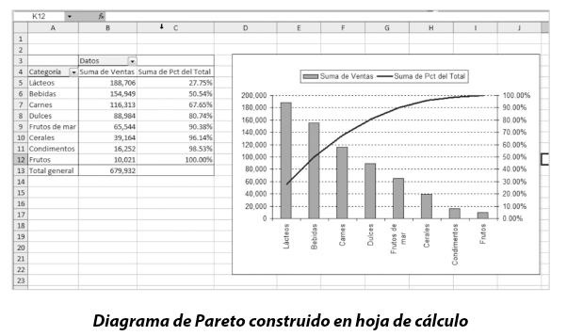
CONTROL
DE LOS PROCESOS Y DE LA CALIDAD
Notes:
MICROECONOMÍA

Slide 36
CONTROL
DE LOS PROCESOS Y DE LA CALIDAD
3- Diagrama Causa-Efecto de Ishikawa
El diagrama causa-efecto, es la única herramienta creada originalmente por Kaoru Ishikawa, por lo que también es conocida como diagrama de Ishikawa o más popularmente, como espina de Ishikawa. La razón de esta última denominación es la forma característica que adopta el diagrama una vez construido, que recuerda a una espina de pescado.
Notes:
MICROECONOMÍA

Slide 37
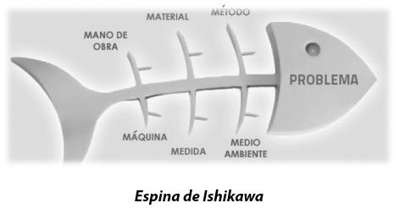
CONTROL
DE LOS PROCESOS Y DE LA CALIDAD
Notes:
MICROECONOMÍA

Slide 38
CONTROL
DE LOS PROCESOS Y DE LA CALIDAD
De todas las herramientas básicas de la calidad, es la primera que no tiene una base netamente estadística, y es ampliamente utilizada para la identificación de causas de problemas de forma sistemática y organizada.
El punto de origen del diagrama causa-efecto es considerar que un problema o incidente puede estar originado por múltiples causas, pero que se pueden organizar en cinco o seis grandes grupos. Esto permite emprender un plan de acciones más eficaz para resolver el problema, al identificar varias posibles causas del problema en lugar de focalizar todos los recursos en una única causa
Notes:
MICROECONOMÍA

Slide 39
CONTROL
DE LOS PROCESOS Y DE LA CALIDAD
A diferencia de las herramientas anteriores que pueden ser aplicadas por una única persona para el procesado de datos, el diagrama causa-efecto suele ser realizada por un grupo de trabajo.
Diseño del diagrama causa-efecto:
En primer lugar, el grupo de trabajo debe establecer claramente cuál es el problema o incidente que se va a abordar. La definición debe ser lo suficientemente clara, concreta y específica como para que el equipo no tenga ninguna duda sobre lo que se pretende investigar.
Notes:
MICROECONOMÍA

Slide 40
CONTROL
DE LOS PROCESOS Y DE LA CALIDAD
Una vez identificado el problema a analizar, este se coloca a la derecha del diagrama. Después se traza una línea vertical en forma de flecha que apunta directamente al problema y se dibujan las líneas que representarán las causas principales del mismo. Estas causas principales representan las categorías en las que se agruparán el resto de causas y a su vez estarán formadas por otras sub-causas o causas secundarias que se representan también por flechas como se muestra en la figura siguiente.
Notes:
MICROECONOMÍA

Slide 41
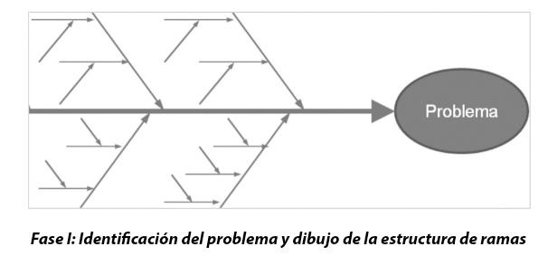
CONTROL
DE LOS PROCESOS Y DE LA CALIDAD
Notes:
MICROECONOMÍA

Slide 42
CONTROL
DE LOS PROCESOS Y DE LA CALIDAD
Las categorías que se utilizan habitualmente son las siguientes:
• Personas: causas relacionadas con las personas que están involucradas en el incidente. Desde la falta de formación y el exceso de carga de trabajo hasta la negligencia o el sabotaje tienen cabida en esta categoría.
• Máquinas: causas y sub-causas relacionadas con la maquinaria y equipos involucrados en el problema: máquinas inadecuadas para el proceso, mantenimiento insuficiente, tecnología obsoleta…
• Materiales: son causas relacionadas con las materias primas, consumibles, componentes, etc. Desde la mala calidad o inadecuación de las materias primas hasta una insuficiente inspección a la recepción, mal acondicionamiento y almacenamiento hasta el momento del uso, error en la manipulación…
Notes:
MICROECONOMÍA

Slide 43
CONTROL
DE LOS PROCESOS Y DE LA CALIDAD
• Métodos: en este apartado se incluyen aquellas causas o sub-causas que derivan de procedimientos de trabajo —o de su ausencia—.
• Entorno: el entorno puede afectar también negativamente a un proceso. Por ejemplo, un entorno poco ergonómico puede derivar en una mala postura del trabajador o unas condiciones inadecuadas (temperatura, humedad…) pueden afectar al producto final.
• Medidas: son causas relacionadas con una insuficiente inspección del producto o del proceso: equipos de medición inadecuados o que no están debidamente calibrados, error en la medición…
Notes:
MICROECONOMÍA

Slide 44
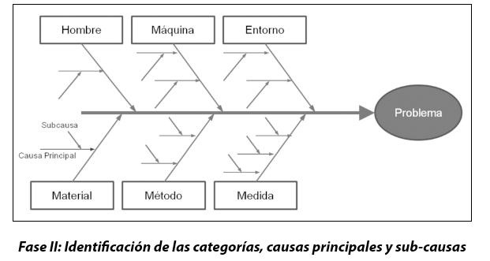
CONTROL
DE LOS PROCESOS Y DE LA CALIDAD
No obstante, el equipo de trabajo puede seleccionar las categorías que les parezcan más adecuadas, en función de la información de partida de que se disponga.
Notes:
MICROECONOMÍA

Slide 45
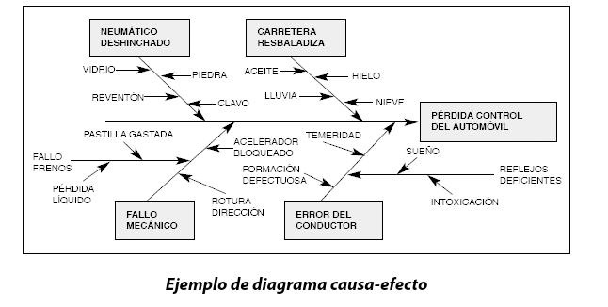
CONTROL
DE LOS PROCESOS Y DE LA CALIDAD
Notes:
MICROECONOMÍA

Slide 46
CONTROL
DE LOS PROCESOS Y DE LA CALIDAD
En el diagrama anterior, se analizan las posibles causas que pueden llevar a la pérdida del control del coche durante la conducción. Una de las categorías establecidas es la relacionada con el CONDUCTOR que incluye tres posibles causas principales: falta de reflejos, falta de formación o falta de prudencia (temeridad). A su vez, la falta de reflejos puede derivar de una situación de intoxicación (alcohol, drogas…) o de sueño.
El diagrama puede extenderse tanto como se quiera, de manera que las ramas de segundo nivel pueden expandirse en ramas de tercer nivel y así sucesivamente.
No obstante, una excesiva ramificación puede complicar el posterior análisis del diagrama, por lo que generalmente, se suele limitar el “ramificado” hasta causas de segundo nivel.
Notes:
MICROECONOMÍA

Slide 47
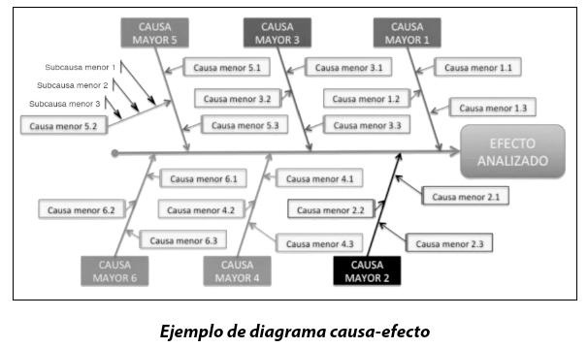
CONTROL
DE LOS PROCESOS Y DE LA CALIDAD
Todas ellas responden a la pregunta ¿Por qué motivo ocurre…? A la que el equipo de trabajo suele responder en un proceso similar al brainstorming o tormenta de ideas.
Notes:
MICROECONOMÍA

Slide 48
CONTROL
DE LOS PROCESOS Y DE LA CALIDAD
Interpretación de un diagrama causa-efecto.
El diagrama causa-efecto ayuda a identificar las causas potenciales de un efecto y a ordenarlas gráficamente pero no identifica las causas reales o las más probables; eso es tarea del equipo de trabajo en un análisis posterior.
El diagrama facilita un conocimiento común a todo el equipo pero no sustituye en modo alguno a los datos reales procedentes de observaciones y mediciones. Puede orientar al equipo de trabajo sobre dónde pueden estar las causas del problema y proporcionar ideas de qué datos puede ser necesario medir para averiguarlo.
Notes:
MICROECONOMÍA

Slide 49
CONTROL
DE LOS PROCESOS Y DE LA CALIDAD
Los datos reales ayudan a consolidar o desestimar teorías o formulaciones a favor o en contra de las causas potenciales. Esos datos pueden venir proporcionados por mediciones anteriores o posteriores, que pueden tener forma de diagrama de barras o de gráfico de control.
Notes:
MICROECONOMÍA

Slide 50
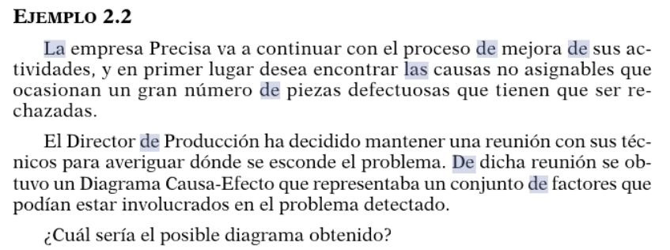
CONTROL
DE LOS PROCESOS Y DE LA CALIDAD
Notes:
MICROECONOMÍA

Slide 51
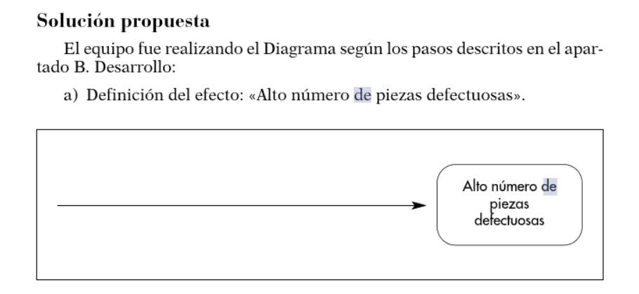
CONTROL
DE LOS PROCESOS Y DE LA CALIDAD
Notes:
MICROECONOMÍA

Slide 52
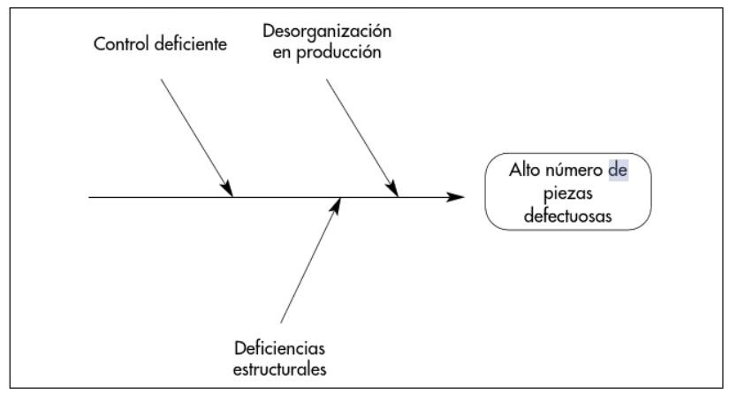
CONTROL
DE LOS PROCESOS Y DE LA CALIDAD
Notes:
MICROECONOMÍA

Slide 53
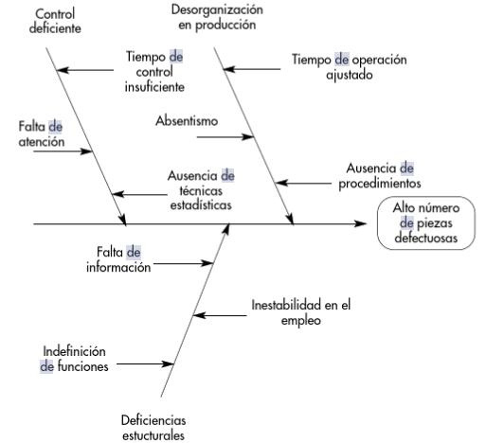
MEJORA CONTINUA
INTRODUCCIÓN A LA MEJORA CONTINUA
Notes:
MICROECONOMÍA

Slide 54
CONTROL
DE LOS PROCESOS Y DE LA CALIDAD
4- Histograma
Diseño del histograma
El histograma es una de las representaciones gráficas de datos más utilizada y permite presentar en forma de rectángulos verticales u horizontales un grupo de datos agrupados en rangos de valores. La superficie de cada rectángulo es directamente proporcional a la frecuencia absoluta de los valores que representa.
Notes:
MICROECONOMÍA

Slide 55
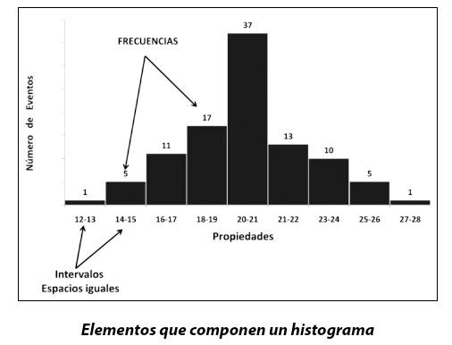
CONTROL
DE LOS PROCESOS Y DE LA CALIDAD
Notes:
MICROECONOMÍA

Slide 56
CONTROL
DE LOS PROCESOS Y DE LA CALIDAD
Se suele utilizar para representar variables continuas (como el peso, edad, tiempo, temperatura, coste, consumo de energía…) aunque se puede utilizar también para representar variables discretas que solo pueden tomar valores determinados dentro de un conjunto (por ejemplo, aquellas variables que solo pueden representarse por números enteros: número de hijos, nº de alumnos en las aulas, nº de trenes que llegan a la estación cada hora…).
Este tipo de diagrama es especialmente útil cuando se dispone de muchos datos, y se utiliza ampliamente en presentaciones de la información a terceras personas ya que permite visualizar rápidamente tendencias, agrupaciones, dispersiones, etc.
Notes:
MICROECONOMÍA

Slide 57
CONTROL
DE LOS PROCESOS Y DE LA CALIDAD
Por ejemplo, el histograma que se muestra a continuación muestra como es la distribución de la variable “edad” de una población (eje vertical) agrupada en tramos de 9 años (eje horizontal). En un análisis rápido ya se puede observar que el mayor número de personas tienen una edad comprendida entre 30 y 39 años, con un valor que supera las 200.000 personas.
Notes:
MICROECONOMÍA

Slide 58
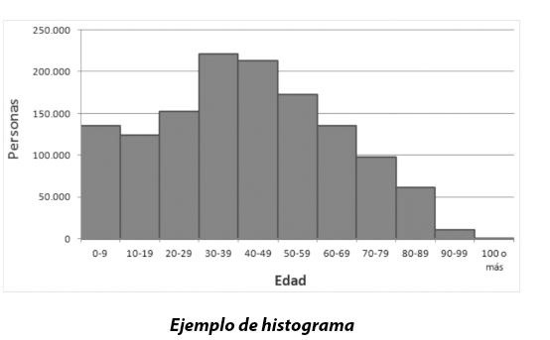
CONTROL
DE LOS PROCESOS Y DE LA CALIDAD
Notes:
MICROECONOMÍA

Slide 59
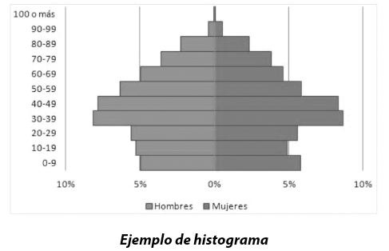
CONTROL
DE LOS PROCESOS Y DE LA CALIDAD
Este tipo de diagrama también es útil para comparar las distribuciones de dos parámetros diferentes pero que están íntimamente relacionados y cuyo análisis va parejo. Por ejemplo, en el histograma que se muestra a continuación, se muestran los valores de dos parámetros distintos pero complementarios para el análisis como son el número de hombres y el número de mujeres de una misma población.
Notes:
MICROECONOMÍA

Slide 60
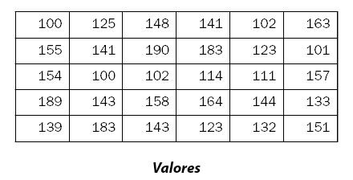
CONTROL
DE LOS PROCESOS Y DE LA CALIDAD
Para diseñar un histograma, hay que tener en cuenta los siguientes pasos:
1. Preparación de los datos: preferiblemente en un documento tipo Excel o similar.
Esto facilitará el manejo y el procesado de los mismos
Notes:
MICROECONOMÍA

Slide 61
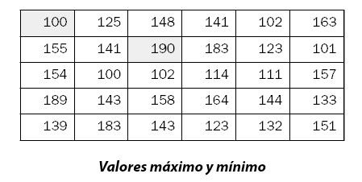
CONTROL
DE LOS PROCESOS Y DE LA CALIDAD
2. Identificar el valor máximo y el valor mínimo (los extremos de los datos) o recorrido total.
En el ejemplo anterior, el valor máximo es 190 y el valor mínimo es 100, con lo que el recorrido es 190-100 = 90
Notes:
MICROECONOMÍA

Slide 62
CONTROL
DE LOS PROCESOS Y DE LA CALIDAD
3. Definir las clases (o el ancho de las barras). La amplitud de la clase es importante: una clase muy pequeña desembocará en un diagrama con muchas barras pero más informativo; una amplitud mayor, llevará a obtener un diagrama con menos barras pero que aportará menos información al usuario.
Los diagramas que se muestran a continuación representan la misma distribución. En el histograma A, se han seleccionado diez clases, en el histograma B, solo dos.
En el primer caso, se observa claramente la forma de campana que adquiere la distribución; en el segundo caso, no es posible llegar a dicha conclusión.
Notes:
MICROECONOMÍA

Slide 63
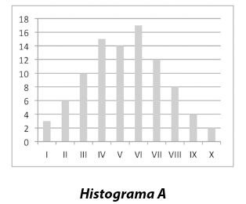
CONTROL
DE LOS PROCESOS Y DE LA CALIDAD
Notes:
MICROECONOMÍA

Slide 64
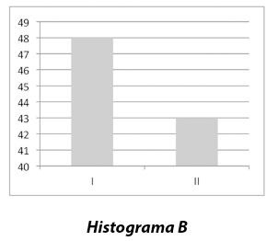
CONTROL
DE LOS PROCESOS Y DE LA CALIDAD
Notes:
MICROECONOMÍA

Slide 65
CONTROL
DE LOS PROCESOS Y DE LA CALIDAD
Se recomienda establecer la amplitud de la clase en función del número de datos siguiendo los criterios de la tabla siguiente:
Para el ejemplo de datos que estamos viendo (30 datos) se ha decidido que se establecerán seis (6) clases. La amplitud de la clase se establece dividiendo el recorrido total por el número de clases.
Es decir: 90/6=15
Notes:
MICROECONOMÍA

Slide 66
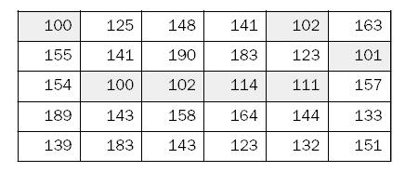
CONTROL
DE LOS PROCESOS Y DE LA CALIDAD
4. El siguiente paso es construir las clases estableciendo claramente los límites de cada una de ellas y calcular la frecuencia de cada clase.
Notes:
MICROECONOMÍA

Slide 67
CONTROL
DE LOS PROCESOS Y DE LA CALIDAD
El resultado para nuestro ejemplo se ve en la tabla siguiente:
Notes:
MICROECONOMÍA

Slide 68
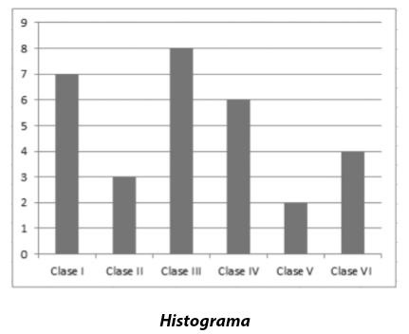
CONTROL
DE LOS PROCESOS Y DE LA CALIDAD
5. El último paso es dibujar el gráfico:
Notes:
MICROECONOMÍA

Slide 69
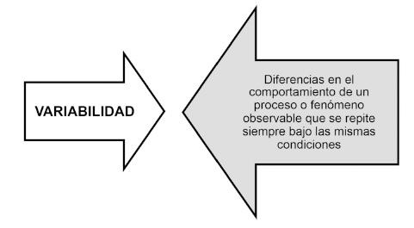
CONTROL
DE LOS PROCESOS Y DE LA CALIDAD
Interpretación del histograma
A partir de un histograma se puede analizar la acumulación o tendencia, la variabilidad o dispersión y la forma de la distribución.
Notes:
MICROECONOMÍA

Slide 70
CONTROL
DE LOS PROCESOS Y DE LA CALIDAD
No obstante, antes de analizar un histograma, hay que asegurarse primero de que los datos son válidos y de que la muestra es suficientemente representativa. Para poder realizar un análisis de la variabilidad de una muestra se recomienda que al menos se disponga de 50 mediciones.
Si se ha elaborado de forma adecuada y con observaciones suficientes, el histograma es una herramienta útil para analizar procesos, comparando los resultados obtenidos al estudiar un proceso con los datos que se esperaba —los objetivos del proceso, por ejemplo— sin más que superponer ambos diagramas. Se puede ver rápidamente el grado de desviación que tiene lugar y dónde se produce.
Notes:
MICROECONOMÍA

Slide 71
CONTROL
DE LOS PROCESOS Y DE LA CALIDAD
Pero su mayor utilidad es analizar el comportamiento del proceso comparando la distribución que muestra el histograma con una distribución normal o de Gauss.
Como se comentaba en el tema anterior, la mayoría de los datos que representan los procesos analizados en la vida diaria, responden a una distribución normal. Esto significa que si hacemos un histograma en base a esos datos, la representación gráfica obtenida debe ser coherente con este tipo de distribución y presentar la forma típica de campana de la distribución gaussiana.
Notes:
MICROECONOMÍA

Slide 72
CONTROL
DE LOS PROCESOS Y DE LA CALIDAD
Cuando se analizan distribuciones con pocas observaciones, no siempre se puede identificar este tipo de distribución: cuanto mayor sea el número de datos que se está analizando, mayor correspondencia debería haber con una distribución normal.
Notes:
MICROECONOMÍA

Slide 73
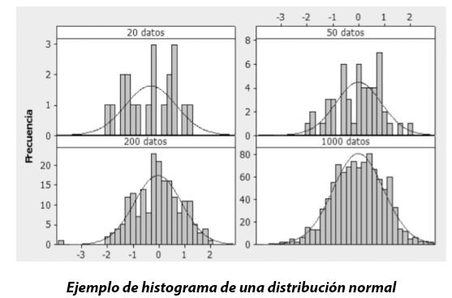
CONTROL
DE LOS PROCESOS Y DE LA CALIDAD
Notes:
MICROECONOMÍA

Slide 74
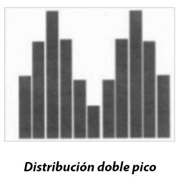
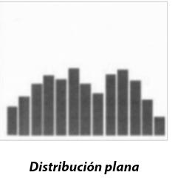
CONTROL
DE LOS PROCESOS Y DE LA CALIDAD
Cualquier desviación del proceso respecto de la distribución normal en forma de campana suele representar un problema en el funcionamiento del mismo.
Por ejemplo, una distribución en doble pico puede significar que se están midiendo dos procesos al mismo tiempo, mientras que una distribución plana podría significar un proceso poco sistematizado y desorganizado.
Notes:
MICROECONOMÍA

Slide 75
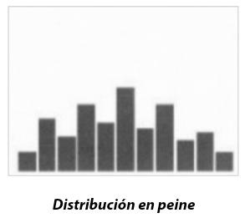
CONTROL
DE LOS PROCESOS Y DE LA CALIDAD
Una distribución en “peine” nos indicaría algún error en la toma de datos o en la agrupación de los mismos.
Notes:
MICROECONOMÍA

Slide 76
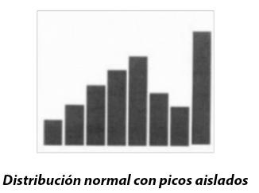
CONTROL
DE LOS PROCESOS Y DE LA CALIDAD
Una distribución normal que presenta picos aislados, puede significar que se ha tomado mal algún dato.
Notes:
MICROECONOMÍA

Slide 77
CONTROL
DE LOS PROCESOS Y DE LA CALIDAD
A modo ejemplo, a continuación se muestran tres histogramas (A, B y C) correspondientes a las calificaciones obtenidas por tres diferentes grupos de alumnos de una asignatura. Veamos qué puede significar y qué conclusiones se pueden extraer de la forma de cada uno de ellos. Cada grupo tiene 22 alumnos que alcanzan notas comprendidas entre 0 y 10, y se ha decidido establecer cinco clases: • Clase I: 0 < nota ≤ 2
• Clase II: 2 < nota ≤ 4
• Clase III: 4 < nota ≤ 6
• Clase IV: 6 < nota ≤ 8
• Clase V: 8 < nota ≤ 10
El grupo A muestra una distribución razonablemente simétrica respecto de la clase con mayor frecuencia (alumnos cuyas notas están comprendidas entre 4 y 6). Esta distribución guarda similitud con la distribución normal.
Notes:
MICROECONOMÍA

Slide 78
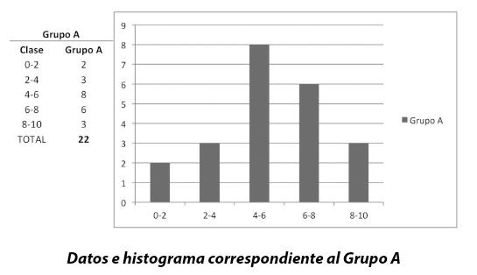
CONTROL
DE LOS PROCESOS Y DE LA CALIDAD
Notes:
MICROECONOMÍA

Slide 79
CONTROL
DE LOS PROCESOS Y DE LA CALIDAD
En el grupo B, la distribución muestra un sesgo positivo, estando la mayoría de los datos acumulados en la zona izquierda del gráfico y existiendo muy poca densidad en la zona derecha. Según esto, la mayoría de los alumnos están obteniendo notas muy bajas. Las razones pueden ser variadas: un profesor demasiado exigente, o un grupo de alumnos poco interesados en la asignatura.
Notes:
MICROECONOMÍA

Slide 80
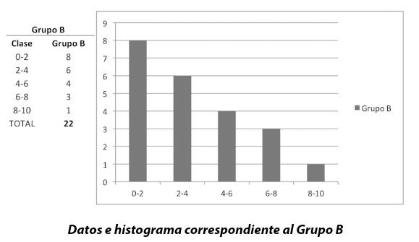
CONTROL
DE LOS PROCESOS Y DE LA CALIDAD
Notes:
MICROECONOMÍA

Slide 81
CONTROL
DE LOS PROCESOS Y DE LA CALIDAD
En el grupo C, la distribución toma una forma peculiar, en la que se solapan dos distribuciones normales. Esto puede significar que el grupo esté formado por dos tipos de alumnos, con distintos conocimientos (repetidores y otros) y con distintos hábitos de estudio.
Notes:
MICROECONOMÍA

Slide 82
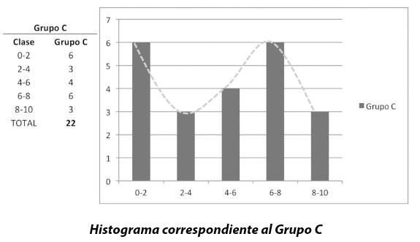
CONTROL
DE LOS PROCESOS Y DE LA CALIDAD
Notes:
MICROECONOMÍA

Slide 83
CONTROL
DE LOS PROCESOS Y DE LA CALIDAD
5- Diagrama de Correlación o Dispersión
Correlación entre variables
El análisis de correlación es un grupo de técnicas estadísticas usadas para medir la fuerza de la asociación entre dos variables.
Un diagrama de dispersión es una gráfica que representa la relación entre dos variables.
Notes:
MICROECONOMÍA

Slide 84
CONTROL
DE LOS PROCESOS Y DE LA CALIDAD
EL COEFICIENTE DE CORRELACIÓN, r
El coeficiente de correlación (r) es una medida de la intensidad de la relación lineal entre dos variables.
Puede tomar cualquier valor de -1.00 a 1.00.
Los valores de -1.00 o 1.00 indican la correlación perfecta y fuerte.
Los valores cerca de 0.0 indican la correlación débil.
Los valores negativos indican una relación inversa y los valores positivos indican una relación directa.
Notes:
MICROECONOMÍA

Slide 85
CONTROL
DE LOS PROCESOS Y DE LA CALIDAD
EL DIAGRAMA DE DISPERSIÓN
Un diagrama de dispersión es una gráfica en la cual cada punto representa un par de valores observados de las variables independiente y dependiente. El valor de la variable independiente X, se grafica en el eje horizontal, y el valor de la variable dependiente Y, se grafica en el eje vertical.
La forma de la relación que se representa en el diagrama de dispersión puede ser: Curvilínea ó Lineal.
Si el diagrama de dispersión indica una relación lineal, entonces se ajusta una línea recta a los datos.
Notes:
MICROECONOMÍA

Slide 86
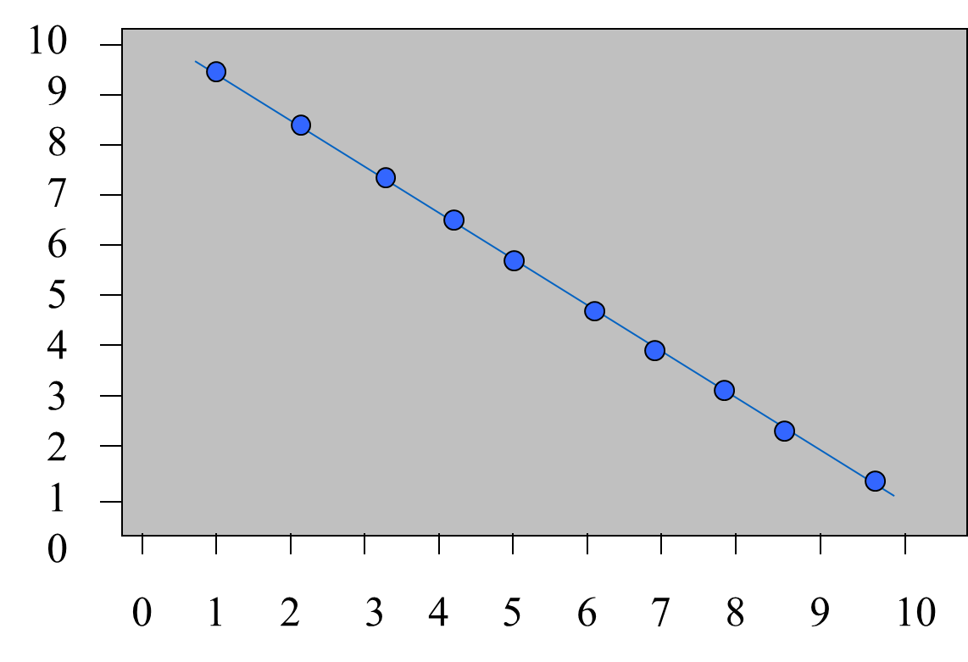
CONTROL
DE LOS PROCESOS Y DE LA CALIDAD
Correlación negativa perfecta
Y
X
Notes:
MICROECONOMÍA

Slide 87
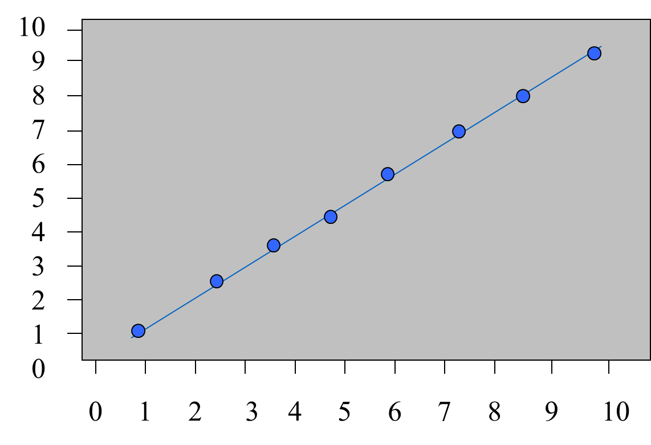
CONTROL
DE LOS PROCESOS Y DE LA CALIDAD
Correlación positiva perfecta
Y
X
Notes:
MICROECONOMÍA

Slide 88
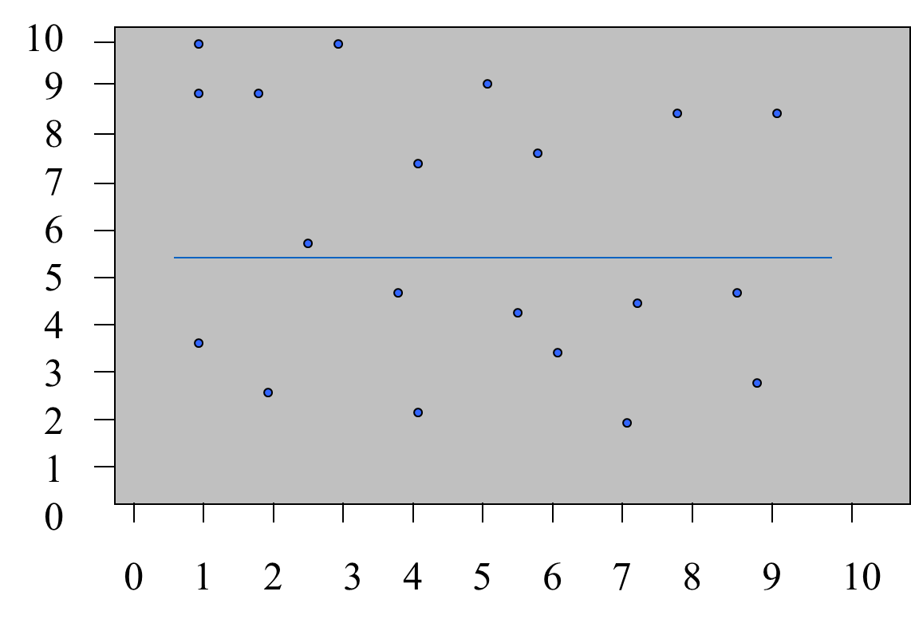
CONTROL
DE LOS PROCESOS Y DE LA CALIDAD
Correlación cero
Y
X
Notes:
MICROECONOMÍA

Slide 89
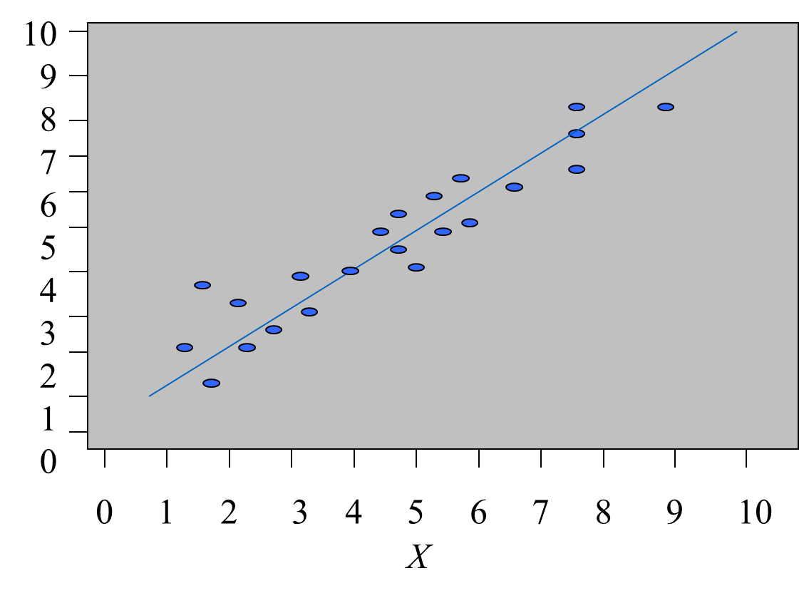
CONTROL
DE LOS PROCESOS Y DE LA CALIDAD
Correlación positiva fuerte
Y
Notes:
MICROECONOMÍA

Slide 90
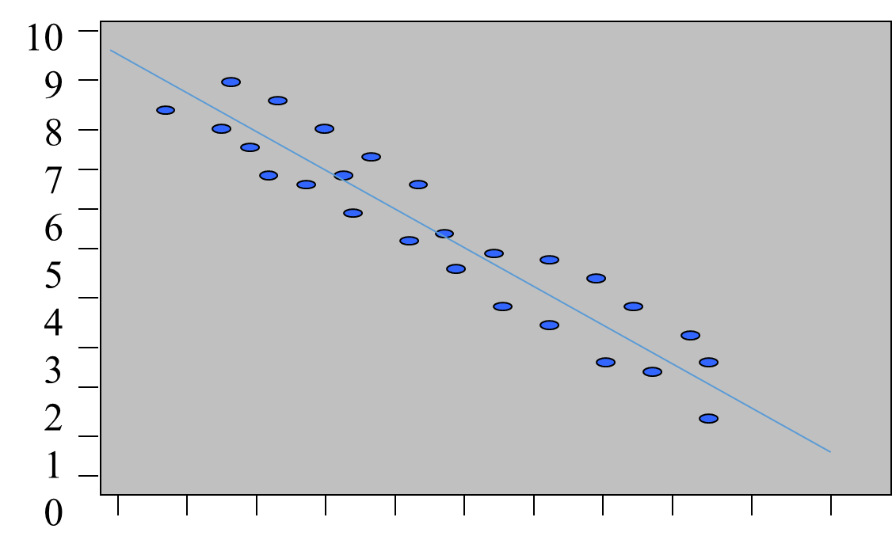
CONTROL
DE LOS PROCESOS Y DE LA CALIDAD
Correlación negativa fuerte
Y
X
Notes:
MICROECONOMÍA

Slide 91
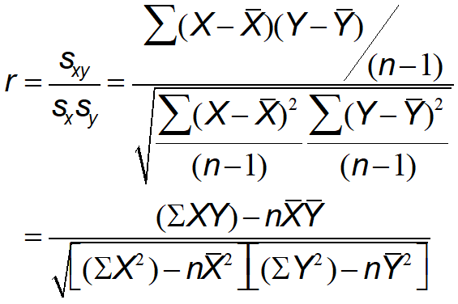
CONTROL
DE LOS PROCESOS Y DE LA CALIDAD
FÓRMULA PARA r
Calculamos el coeficiente de correlación de las fórmulas siguientes.
Notes:
MICROECONOMÍA

Slide 92
CONTROL
DE LOS PROCESOS Y DE LA CALIDAD
Diseño del diagrama de dispersión
El diseño del diagrama se hace mediante coordenadas cartesianas y es muy sencillo. En el eje de ordenadas se representa el rango de valores que alcanza Ia variable “Y” y en el de abscisas, el rango de valores que alcanza Ia variable “X” para el mismo evento, proceso o individuo. Cada par de valores, es un punto en el diagrama. El resultado es una nube de puntos como Ios mostrados en Ias ﬁguras anteriores.
Veamos por ejemplo el caso de un profesor que está analizando Ias puntuaciones en dos asignaturas diferentes a un mismo grupo de alumnos:
Notes:
MICROECONOMÍA

Slide 93
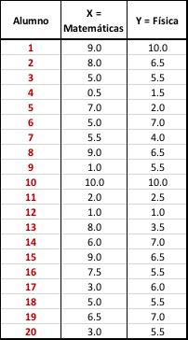
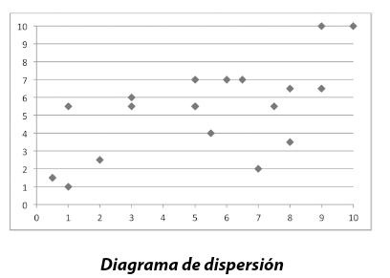
CONTROL
DE LOS PROCESOS Y DE LA CALIDAD
Notes:
MICROECONOMÍA

Slide 94
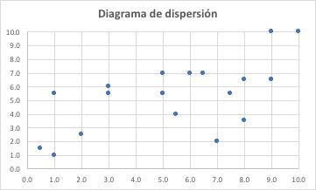
CONTROL
DE LOS PROCESOS Y DE LA CALIDAD
El diagrama de dispersión que se corresponde a estos valores es el siguiente:
Y = Física
X = Matemáticas
Notes:
MICROECONOMÍA

Slide 95
CONTROL
DE LOS PROCESOS Y DE LA CALIDAD
A la vista del diagrama, se observa que sí parece existir una cierta correlacién directa, aunque no demasiado intensa entre ambas variables. Si se calcula el coeﬁciente de correlación de Pearson, el resultado es rxy = 0.62 lo que avalaría esta percepción. Si se muestra en el diagrama incluyendo Ia recta de regresión, esta es la forma que tendria:
Notes:
MICROECONOMÍA

Slide 96
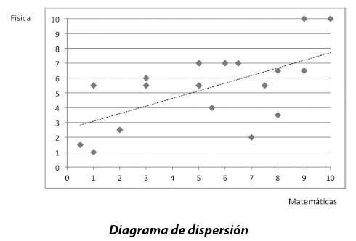
CONTROL
DE LOS PROCESOS Y DE LA CALIDAD
Notes:
MICROECONOMÍA

Slide 97
CONTROL
DE LOS PROCESOS Y DE LA CALIDAD
En función de la agrupación de los datos, Ia recta de regresión más adecuada puede tener forma lineal (como la mostrada en el diagrama anterior), o adquirir otras formas: logarítmica, polinómica…
En el diagrama a continuación, se ha cambiado el tipo de recta lineal por una logarítmica.
Notes:
MICROECONOMÍA

Slide 98
CONTROL
DE LOS PROCESOS Y DE LA CALIDAD
Notes:
MICROECONOMÍA

Slide 99
CONTROL
DE LOS PROCESOS Y DE LA CALIDAD
Interpretación del diagrama de dispersión
Como se ha comentado anteriormente, este tipo de diagramas permite identiﬁcar Ias relaciones existentes entre dos variables.
Analizando Ia situación de Ios puntos (resultado de colocar Ias variables en el diagrama) se pueden detectar tendencias y patrones, así como Ia intensidad de la relación entre Ias mismas.
Si Ia mayoría de Ios puntos tienden a alinearse sobre una linea recta, Ia relación entre Ias variables es fuerte; si caen todos sobre la linea, Ia asociación entre éstas es perfecta.
Por el contrario, si Ios puntos no muestran una tendencia a agruparse, entonces Ia relación entre Ias variables será muy baja o nula.
Notes:
MICROECONOMÍA

Slide 100
Pautas de correlación más comunes
Notes:
MICROECONOMÍA

Slide 101
CONTROL
DE LOS PROCESOS Y DE LA CALIDAD
6- Hoja de Comprobación
Las hojas de comprobación —también denominadas hojas de control, hojas de verificación, o más popularmente checklist— son formatos especialmente diseñados para la recogida de datos. Habitualmente tienen formato de tabla o de lista. Se utilizan para simplificar y facilitar el proceso de toma de datos por parte de los operarios a los que se les asigne esa tarea.
Los datos son luego analizados y evaluados a través de otras herramientas pues el objetivo último es extraer información del comportamiento del proceso y detectar tendencias u otros comportamientos anómalos o no esperados.
Notes:
MICROECONOMÍA

Slide 102
MEJORA CONTINUA
INTRODUCCIÓN A LA MEJORA CONTINUA
Notes:
MICROECONOMÍA

Slide 103
CONTROL
DE LOS PROCESOS Y DE LA CALIDAD
Diseño de la Hoja de comprobación
En primer lugar, se debe estudiar qué es lo que se quiere controlar y por qué se quiere controlar; quien diseñe la hoja de comprobación debe identificar muy bien qué datos son los que necesita para que la hoja de comprobación contenga la información suficiente y no se pase ni por exceso ni por defecto. Por tanto, el proceso de diseño de hoja de comprobación debe empezar estableciendo las preguntas que dan respuesta al fenómeno que se quiere investigar:
Notes:
MICROECONOMÍA

Slide 104
CONTROL
DE LOS PROCESOS Y DE LA CALIDAD
Notes:
MICROECONOMÍA

Slide 105
CONTROL
DE LOS PROCESOS Y DE LA CALIDAD
Debe prestarse mucha atención al diseño de la hoja de comprobación, de manera que no obligue al operario que la deba cumplimentar a recoger más información de la realmente necesaria. De esa forma, el registro será más rápido y eficiente y asimismo, quien deba procesar y analizar los datos lo hará también con mayor facilidad.
La información recogida en las hojas de comprobación puede ser:
• Cuantitativa: dimensiones, pesos, temperaturas, volúmenes, tiempos…
• Cualitativas: tareas, resultados no cuantitativos, opiniones, estimaciones…
Notes:
MICROECONOMÍA

Slide 106
CONTROL
DE LOS PROCESOS Y DE LA CALIDAD
Algunos ejemplos de hojas de comprobación son las siguientes:
• Registro de control de las dimensiones de piezas tras un proceso de fabricación.
• Encuesta de satisfacción para clientes durante una promoción de un nuevo producto en un supermercado.
• Hoja de datos que se cumplimenta cuando un cliente trae un producto cubierto por la garantía para su reparación por el fabricante o servicio técnico oficial.
• Hoja de control para supervisar la realización de tareas de limpieza que se deben llevar a cabo en una zona.
• Número de clientes que llaman a un servicio de atención al cliente en una empresa.
• Control de los productos con fallos/no conformes en una línea de producción concreta de una empresa de fabricación en serie.
Notes:
MICROECONOMÍA

Slide 107
CONTROL
DE LOS PROCESOS Y DE LA CALIDAD
Notes:
MICROECONOMÍA

Slide 108
CONTROL
DE LOS PROCESOS Y DE LA CALIDAD
Algunos datos básicos que suelen incorporar las hojas de comprobación, independientemente del proceso que estén controlando son:
• Área/proceso/actividad donde están los datos para la que está diseñada la hoja.
• Fecha de inicio/fin cumplimentación datos (incluso la hora exacta, en determinados procesos).
• Responsable de cumplimentación (acompañado de firma, según la criticidad del dato recogido y de la legislación aplicable).
• Campo de observaciones, para que el operario pueda incluir aquella información que crea de interés y que no vea recogida en el resto del documento, como por ejemplo, si ha habido interferencia o se ha producido alguna incidencia durante el registro de los datos que pueda haber afectado a su valor.
Notes:
MICROECONOMÍA

Slide 109
CONTROL
DE LOS PROCESOS Y DE LA CALIDAD
Es importante cuidar también el diseño del documento, y comprobar que es adecuado para la persona o personas que vayan a utilizarlo habitualmente.
Debe emplearse un tipo de letra clara y con un tamaño suficientemente grande como para ser legible por el operario y lo suficientemente pequeña como para hacer un uso eficiente del papel. No se debe abusar de los colores (no más de dos colores a ser posible) y debe existir un buen contraste entre ellos.
La colocación de los campos a cumplimentar debe ser armoniosa para facilitar su ubicación y cumplimentación y se debe evitar la repetición innecesaria de texto y contenidos.
Notes:
MICROECONOMÍA

Slide 110
CONTROL
DE LOS PROCESOS Y DE LA CALIDAD
A continuación se muestran dos ejemplos del mismo registro —una encuesta de satisfacción de los alumnos en un curso—.
Notes:
MICROECONOMÍA

Slide 111
CONTROL
DE LOS PROCESOS Y DE LA CALIDAD
Notes:
MICROECONOMÍA

Slide 112
CONTROL
DE LOS PROCESOS Y DE LA CALIDAD
En el ejemplo 1, la pregunta se ha remarcado en negrita, se han separado lo suficiente las preguntas como para distinguir unas de otras, los cuadros de respuesta están alineados y se ha utilizado un tipo y tamaño de letra adecuado para la lectura.
En el ejemplo 2, se hace un uso repetitivo del texto, el tipo de letra no parece ser el más adecuado para una lectura fácil por todo tipo de usuarios y visualmente, el cuestionario es menos claro y ordenado que el primero.
Notes:
MICROECONOMÍA

Slide 113
CONTROL
DE LOS PROCESOS Y DE LA CALIDAD
Una buena forma de asegurarse de que una hoja de comprobación es adecuada para el objetivo previsto, es hacer una prueba real —antes de ponerla en uso— rellenando varios formatos con datos simulados pero coherentes con los que después se van a recoger. Si además se puede contar con la colaboración de las personas que la vayan a utilizar —tanto quienes registren los datos como quienes los deban procesar después—, el resultado será aún mejor.
Notes:
MICROECONOMÍA

Slide 114
CONTROL
DE LOS PROCESOS Y DE LA CALIDAD
En cualquier caso, debe primar siempre la sencillez, claridad y funcionalidad de la hoja de datos, o esta resultará ineficaz.
Notes:
MICROECONOMÍA

Slide 115
CONTROL
DE LOS PROCESOS Y DE LA CALIDAD
Periodicidad de recogida de los datos
La periodicidad de la recogida de los datos se debe establecer en función de la variabilidad de los mismos y del grado de complejidad —o coste asociado— que suponga su recogida.
Por ejemplo, un taller fabrica ladrillos cerámicos por extrusión. La máquina extrusora es algo antigua y se decide realizar una medición exhaustiva del peso de cada una de las piezas de varios modelos para comprobar la eficacia del proceso y su variabilidad. Se decide pesar todas y cada una de las piezas fabricadas durante un año para poder identificar cualquier tendencia o estacionalidad que pueda influir en las especificaciones del producto.
Notes:
MICROECONOMÍA

Slide 116
CONTROL
DE LOS PROCESOS Y DE LA CALIDAD
Si bien el esfuerzo es grande porque se dedicó bastante tiempo a cumplimentar este registro, el beneficio obtenido fue aún mayor, puesto que se consiguió detectar un fallo en la máquina que estaba causando la fabricación de muchas partidas de ladrillos no conformes. La exhaustividad del registro permitió a la compañía descartar otras posibles causas, como el operario que manejaba la máquina o las materias primas utilizadas.
En algunos procesos o actividades, es necesario anotar todos los sucesos mientras que en otros, bastará con hacer un muestreo. En ese caso, hay que asegurarse de que la muestra obtenida es representativa de la población total.
Notes:
MICROECONOMÍA

Slide 117
CONTROL
DE LOS PROCESOS Y DE LA CALIDAD
Gestión de la Hoja de Comprobación
Se debe establecer claramente cómo, quién y durante cuánto tiempo se deben conservar las hojas de comprobación, cómo se asegurará que la información que contienen es “confiable” y a quién deben entregarse una vez transcurrido ese tiempo. También debe planificarse cómo se utilizará la información recopilada y cómo se analizará, así como el destino final de los resultados de la evaluación realizada.
Solo deben analizarse datos de hojas de comprobación que contengan datos fiables, completos y consistentes. El riesgo de que los datos puedan ser anotados de forma errónea o incorrecta —involuntaria o voluntariamente— existe y deben establecerse métodos para controlarlo. Hacer alguna comparación con datos de otro registro, puede ser una buena manera de comprobar la bondad de los datos.
Notes:
MICROECONOMÍA

Slide 118
CONTROL
DE LOS PROCESOS Y DE LA CALIDAD
8- Estratificación de datos
Hemos dejado para el final la estratificación, que más que una herramienta es un método de clasificación de datos por grupos de características similares.
Notes:
MICROECONOMÍA

Slide 119
CONTROL
DE LOS PROCESOS Y DE LA CALIDAD
Las características o estratos, dependen de la situación que se está analizando.
Por ejemplo, si se está analizando un problema asociado a un proceso de producción, los estratos pueden ser las máquinas, los turnos de trabajo, las materias primas, las líneas de trabajo... Son las categorías en las que después se enmarcarán los datos.
El análisis por estratificación suele utilizarse conjuntamente con el resto de herramientas ya vistas en este capítulo, como el histograma, el diagrama de dispersión o los gráficos de control.
Notes:
MICROECONOMÍA

Slide 120
CONTROL
DE LOS PROCESOS Y DE LA CALIDAD
Planificación de la estratificación
A la hora de plantearse hacer una estratificación de datos, deberían tenerse en cuenta los siguientes aspectos:
• Cuanto mayor sea la estratificación —es decir, cuanto mayor sea el número de estratos—, mayor comprensión del problema se puede alcanzar, pero un número excesivo de estratos puede también entorpecerla.
• Los estratos elegidos deben ser útiles para la comprensión del problema. Un buen método para definirlos puede ser preguntarse "¿Cómo afecta el parámetro _____ sobre el problema que estamos valorando?" La palabra que falta en la frase anterior es un potencial estrato a tener en cuenta. Si la respuesta a la pregunta es "bastante” “mucho”... entonces el estrato elegido es adecuado para el análisis.
La forma de llevar a cabo la estratificación se describe en la figura siguiente:
Notes:
MICROECONOMÍA

Slide 121
CONTROL
DE LOS PROCESOS Y DE LA CALIDAD
Notes:
MICROECONOMÍA

Slide 122
CONTROL
DE LOS PROCESOS Y DE LA CALIDAD
Por ejemplo, en una empresa internacional fabricante de electrodomésticos se ha identificado un aumento significativo del número de reclamaciones en garantía, que han pasado de estar entre 200 y 300 mensuales, a sobrepasar las 400 a partir del mes de agosto.
Notes:
MICROECONOMÍA

Slide 123
CONTROL
DE LOS PROCESOS Y DE LA CALIDAD
Los datos corresponden a un seguimiento global de las tres plantas de producción que la empresa tiene repartidas por todo el mundo.
Para profundizar más en el análisis, la empresa decide realizar una primera estratificación separando los datos correspondientes a las devoluciones en garantía de cada planta. El resultado es el siguiente:
Notes:
MICROECONOMÍA

Slide 124
CONTROL
DE LOS PROCESOS Y DE LA CALIDAD
Notes:
MICROECONOMÍA

Slide 125
CONTROL
DE LOS PROCESOS Y DE LA CALIDAD
Notes:
MICROECONOMÍA

Slide 126
CONTROL
DE LOS PROCESOS Y DE LA CALIDAD
Notes:
MICROECONOMÍA

Slide 127
CONTROL
DE LOS PROCESOS Y DE LA CALIDAD
Tras la estratificación se puede apreciar como más del 50% de las devoluciones en garantía están originadas en la Planta 1, mientras que el 50% restante se dividen entre la planta 2 y 3. Además, la distribución en las plantas 2 y 3 es muy similar.
En la planta 1 el número de devoluciones en garantía no baja de 100 unidades/mes, mientras que en las otras dos plantas, siempre está por debajo de ese valor. Luego el problema está claramente en la Planta 1. Para continuar profundizando en el análisis, la empresa decide hacer una nueva estratificación sobre los resultados de la Planta 1. Dado que la planta trabaja a tres turnos, decide realizar una separación entre los productos devueltos en garantía según el turno en que fueron fabricados.
El resultado es el siguiente:
Notes:
MICROECONOMÍA

Slide 128
CONTROL
DE LOS PROCESOS Y DE LA CALIDAD
Notes:
MICROECONOMÍA

Slide 129
CONTROL
DE LOS PROCESOS Y DE LA CALIDAD
Notes:
MICROECONOMÍA

Slide 130
CONTROL
DE LOS PROCESOS Y DE LA CALIDAD
Notes:
MICROECONOMÍA

Slide 131
CONTROL
DE LOS PROCESOS Y DE LA CALIDAD
Los resultados tras esta segunda estratificación son muy reveladores: mientras que en los turnos de mañana y tarde, la distribución de los datos es muy similar y el número de devoluciones en garantía originadas en estos turnos oscila entre 10 y 30 unidades por mes, en el turno de noche, la distribución es totalmente diferente, y el número de devoluciones es creciente y llega a superar las 400 unidades/mes.
Es evidente que el aumento de devoluciones en garantía está originado en el Turno de Noche de la Planta 1.
A partir de aquí, la empresa debería seguir investigando, por ejemplo, si ha habido cambios recientes en el personal del turno de noche de esta planta, como posible fuente del problema.
Notes:
MICROECONOMÍA

Slide 132
CONTROL
DE LOS PROCESOS Y DE LA CALIDAD
9- Introducción.
Los gráficos de control son la primera técnica estadística aplicada al control de calidad y fueron puestos en práctica a principios del siglo XX por Shewhart como herramienta para el control de los procesos de fabricación.
Tras analizar los datos de numerosos procesos, Shewhart descubrió que todo proceso presenta una variabilidad, y de que dicha variabilidad tiene dos tipos de causas (controlables y aleatorias). A partir de ahí, el objetivo de Shewhart fue vigilar las causas controlables de la variabilidad de los procesos, que podían ser asignadas a distintos factores: falta de formación de los operarios, fallos en las máquinas, mala calidad de las materias primas… y una vez identificadas, eliminarlas o al menos, atenuarlas.
Notes:
MICROECONOMÍA

Slide 133
CONTROL
DE LOS PROCESOS Y DE LA CALIDAD
Notes:
MICROECONOMÍA

Slide 134
CONTROL
DE LOS PROCESOS Y DE LA CALIDAD
Un proceso con menor variabilidad, y por tanto más estable, genera productos de mayor calidad, de forma más eficiente y eficaz.
Tipos de gráficos de control.
Existen dos tipos de gráficos de control:
• Por variables: los gráficos de control por variables se utilizan para estudiar procesos caracterizados con valores numéricos: peso, dimensiones, temperatura, presión, costo, tiempo.
Notes:
MICROECONOMÍA

Slide 135
CONTROL
DE LOS PROCESOS Y DE LA CALIDAD
• Por atributos: cuando no se pueden medir —o no es económicamente rentable hacerlo— las características del proceso, se emplean para controlarlo características de calidad cualitativas, es decir, características no cuantificables numéricamente.
En este tipo de gráficos de control, un producto (generalmente un lote) se acepta o se rechaza en función del número de no conformes detectados en el lote. Los gráficos de control por atributos más empleados son los que miden la fracción de unidades defectuosas (respecto de la producción total), el número de unidades defectuosas por muestra, el número de defectos por muestra y el número de defectos por unidad.
Notes:
MICROECONOMÍA

Slide 136
CONTROL
DE LOS PROCESOS Y DE LA CALIDAD
En general, los gráficos de control por variables proporcionan más información que los gráficos de control por atributos sobre el rendimiento del proceso y permiten emprender acciones de mejora más eficaces. En concreto, facilitan más información sobre las causas que generan las anomalías y detectan pequeñas variaciones en el proceso. Asimismo, los tamaños muestrales que se necesitan para obtener datos fiables es menor que en el caso de los gráficos por atributos.
Los gráficos de control por variables más utilizados son aquellos que controlan el valor medio y la variabilidad de los datos mediante los valores de la media y la desviación típica.
Notes:
MICROECONOMÍA

Slide 137
CONTROL
DE LOS PROCESOS Y DE LA CALIDAD
El mundo se caracteriza por su variabilidad; por ejemplo, en el trayecto a la escuela o al trabajo no siempre se hace el mismo tiempo, el porcentaje de artículos defectuosos de lote a lote es variable, la capacitación y habilidad entre los trabajadores no es idéntica, cada cliente es diferente. En las organizaciones, continuamente se observan cambios (variación), por ejemplo, de una semana a otra pueden presentarse cambios en las ventas o en el desempeño de los procesos. En este contexto, uno de los aspectos críticos en la administración de cualquier organización es decidir ante qué tipo de cambios se debe actuar oportunamente antes de que las cosas vayan peor. También es igualmente importante saber en forma adecuada y oportuna si las acciones que se están ejecutando cumplen sus objetivos.
Notes:
MICROECONOMÍA

Slide 138
CONTROL
DE LOS PROCESOS Y DE LA CALIDAD
Enfrentar estos dos aspectos críticos no es sencillo, porque por un lado siempre hay variación y, por otro, una de las principales fallas de los directivos en una organización es que administran por reacción, de acuerdo con el resultado anterior y sin conocimiento de la variabilidad; lo que lleva a que mucho del trabajo sea reactivo y se atienda con acciones como juntas de trabajo, llamadas de atención, regaños, nuevas reglas e indicaciones, etc. Cuando se trabaja en forma reactiva, se termina actuando ante las muchas cosas urgentes y se dejan de lado los asuntos que, aunque no son urgentes, son los realmente importantes. El trabajo de la administración por reacción se parece más a la de un bombero, que va de un lado a otro, tratando de apagar los incendios.
Notes:
MICROECONOMÍA

Slide 139
CONTROL
DE LOS PROCESOS Y DE LA CALIDAD
El objetivo básico de un diagrama de control es observar y analizar el comportamiento de un proceso a través del tiempo. Esto permitirá distinguir las variaciones por causas comunes (aleatorias) de las debidas a causas especiales (atribuibles o controlables), lo que ayudará a caracterizar el funcionamiento del proceso y así decidir las mejores acciones de control y de mejora.
Un diagrama de control típico, se compone básicamente de tres líneas paralelas, comúnmente horizontales, que rematan a la izquierda en una escala numérica en las unidades del estadístico que se grafica en el diagrama.
Notes:
MICROECONOMÍA

Slide 140
CONTROL
DE LOS PROCESOS Y DE LA CALIDAD
En la parte inferior, paralela a las líneas hay un eje que sirve para identificar la procedencia de los datos. En caso de que este eje sea una escala cronológica, entonces los puntos consecutivos se unen con una línea recta para indicar el orden en el que ha ocurrido cada dato.
La línea central de una carta de control representa el promedio del estadístico que se está graficando, cuando el proceso se encuentra en control estadístico. Las otras dos líneas se llaman límites de control, superior e inferior, y están en una posición tal que, cuando el proceso está en control estadístico, hay una alta probabilidad de que prácticamente todos los valores del estadístico (puntos) caigan dentro de los límites.
Notes:
MICROECONOMÍA

Slide 141
CONTROL
DE LOS PROCESOS Y DE LA CALIDAD
Notes:
MICROECONOMÍA

Slide 142
CONTROL
DE LOS PROCESOS Y DE LA CALIDAD
De esta manera, si todos los puntos están dentro de los límites, entonces se supone que el proceso está en control estadístico. Por el contrario, si al menos un punto está fuera de los límites de control, entonces esto es una señal de que pasó algo especial y es necesario investigar su causa. En general, los límites de control son estimaciones de la amplitud de la variación del estadístico (promedio, rangos, etc.) que se grafica en la carta. Lo que se observa en una carta de control no sólo es que un punto caiga fuera de los límites de control, sino también cualquier formación o patrón de puntos que tenga muy poca probabilidad de ocurrir en condiciones “normales”, lo cual será una señal de alerta de posibles cambios debidos a causas especiales.
Notes:
MICROECONOMÍA

Slide 143
CONTROL
DE LOS PROCESOS Y DE LA CALIDAD
La ubicación de los límites de control en un diagrama es un aspecto fundamental; para calcular éstos se debe proceder de tal forma que, bajo condiciones de control estadístico, el estadístico que se grafica en el diagrama tenga una alta probabilidad de caer dentro de tales límites. Por lo tanto, una forma de proceder es encontrar la distribución de probabilidades del estadístico, estimar sus parámetros y ubicar los límites de manera que un alto porcentaje de la distribución esté dentro de ellos (vea Gutiérrez Pulido y de la Vara, 2009); esta forma de proceder se conoce como límites de probabilidad .
Notes:
MICROECONOMÍA

Slide 144
CONTROL
DE LOS PROCESOS Y DE LA CALIDAD
Una forma más sencilla y usual se obtiene a partir de la relación entre la media y la desviación estándar de una variable, que para el caso de una variable con distribución normal con media “𝝻”, desviación estándar “𝞂” , y bajo condiciones de control estadístico, se tiene que entre 𝝻 - 3 𝞂 y 𝝻 + 3 𝞂 se encuentra el 99.73% de los posibles valores que toma tal variable. En caso de que no se tenga distribución con estructura campaniforme, entonces se aplica el teorema de Chebyshev. Bajo estas condiciones, se presenta a continuación un modelo general para un gráfico de control.
Notes:
MICROECONOMÍA

Slide 145
CONTROL
DE LOS PROCESOS Y DE LA CALIDAD
Notes:
MICROECONOMÍA

Slide 146
CONTROL
DE LOS PROCESOS Y DE LA CALIDAD
Con estos límites y bajo condiciones de control estadístico se tendrá alta probabilidad de que los valores de w estén dentro de ellos. En particular, si w tiene distribución normal, tal probabilidad será de 0.9973, con lo que se espera que bajo condiciones de control sólo 27 puntos de 10,000 caigan fuera de los límites. Este tipo de cartas de control fueron originalmente propuestas por Walter A. Shewhart, por lo que se les conoce como cartas de control tipo Shewhart.
La forma de estimar la media y la desviación estándar de w a partir de las observaciones del proceso dependerá del tipo de estadístico que sea w, ya sea un promedio, un rango o un porcentaje. Esto se verá en las siguientes secciones.
Notes:
MICROECONOMÍA

Slide 147
CONTROL
DE LOS PROCESOS Y DE LA CALIDAD
Como ya se comentó al inicio de la presentación, existen dos tipos generales de diagramas de control: para variables y para atributos.
Las cartas de control para variables se aplican a características de calidad de tipo continuo, que intuitivamente son aquellas que requieren un instrumento de medición (pesos, volúmenes, voltajes, longitudes, resistencias, temperaturas, humedad, etcétera). Las cartas de control para variables tipo Shewhart más usuales son:
Rangos Móviles
Notes:
MICROECONOMÍA

Slide 148
CONTROL
DE LOS PROCESOS Y DE LA CALIDAD
Existen características de calidad de un producto que no son evaluadas con un instrumento de medición en una escala continua o al menos en una escala numérica. En estos casos, el producto se juzga como conforme o no conforme, dependiendo de si posee ciertos atributos; o también al producto se le podrá contar el número de defectos o no conformidades que tiene. Este tipo de características de calidad son monitoreadas a través de las cartas de control para atributos :
Notes:
MICROECONOMÍA

Slide 149
CONTROL
DE LOS PROCESOS Y DE LA CALIDAD
NOTA: Según el profesor Noriaki Kano, las piezas que llevaba el monje guerrero Benkei son: Gusoku (armadura); Kabuto (casco); Horo (capucha); Katana (espada); Tacki (espada larga); Ya (flecha); Yutni (arco).
Notes:
MICROECONOMÍA

Slide 150
CONTROL
DE LOS PROCESOS Y DE LA CALIDAD
10- Bibliografía
López Lemos, P. (2016). Herramientas para la mejora de la calidad. FUNDACIÓN CONFEMETAL. Madrid, ESPAÑA.
Carro Paz, R. y González Gómez, D. Administración de la Calidad Total. Facultad de Ciencias Económicas y Sociales (UNIVERSIDAD NACIONAL DE MAR DEL PLATA).
Besterfield, D.H. (2009). Control de Calidad (8ª Edición). PEARSON EDUCACIÓN. MÉXICO.
Notes:
MICROECONOMÍA

Slide 151
¡MUCHAS GRACIAS!

Slide 152
CONTACTO
@barrera.business.development
GRACIAS
@barrera_mexico
¿DUDAS?
/coachdanielbarrera
223 113 7787

